Slide 1
Почему силы, действующие на боковые грани тела равны и уравновешивают друг друга?
F1 F1F2
F1
h1
h
h2
А вот силы, действующие на верхнюю и нижнюю грани тела неодинаковы?
F2

Slide 2
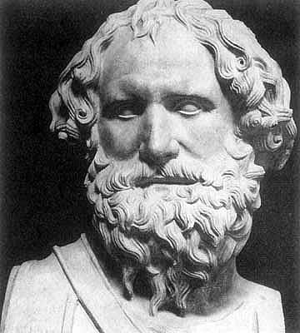

Slide 3
АРХИМЕДОВА СИЛА

Slide 4
Архимедова сила
Цели урока
Обнаружить наличие силы, выталкивающей тело из жидкости.
Установить от каких факторов зависит и от каких – не зависит выталкивающая сила.

Slide 5
М.В. Ломоносов говорил :«Один опыт я ставлю выше, чем тысячу мнений, рожденных только воображением».
Поэтому подвергнем экспериментальной проверке все наши гипотезы.

Slide 6
Д/З: п.49 упр. 24 (1-2) Вопрос: Почему металлический гвоздь тонет в воде, а судно сделано из разных металлов плавает? По желанию: Баба яга купила у Водяного слиток золота, причем взвешивание происходило под водой на пружинных весах и показало 15 кг. Кто кого обманул? Какова масса слитка в действительности?

